Slide 1

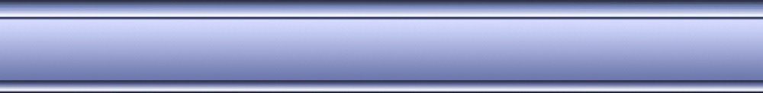









TRƯỜNG THPT NGÔ MÂY
CHÀO MỪNG QUÝ THẦY CÔ
VÀ CÁC EM HỌC SINH!
Lớp: 8A

Slide 2


CHƯƠNG V: ĐIỆN
- Giải thích nguyên nhân một vật cách điện nhiễm điện do cọ xát.
- Nêu được định nghĩa dòng điện và công dụng của nguồn điện.
- Mắc được mạch điện đơn giản.
- Thực hiện thí nghiệm minh họa các tác dụng của dòng điện.
- Đo cường độ dòng điện và hiệu điện thế trong mạch điện

Slide 3
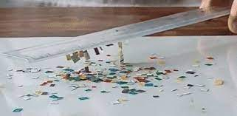
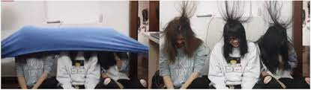
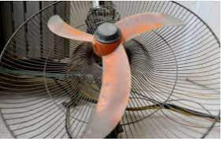
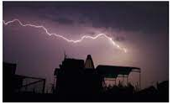

Slide 4

Bài 20: HIỆN TƯỢNG NHIỄM ĐIỆN DO CỌ XÁT
II. GIẢI THÍCH SƠ LƯỢC VỀ SỰ NHIỄM ĐIỆN DO CỌ XÁT
I. VẬT NHIỄM ĐIỆN

Slide 5

Bài 20: HIỆN TƯỢNG NHIỄM ĐIỆN DO CỌ XÁT
I. VẬT NHIỄM ĐIỆN
1. Thí nghiệm 1
a. Dụng cụ
b. Tiến hành

Slide 6
Bài 20: HIỆN TƯỢNG NHIỄM ĐIỆN DO CỌ XÁT
I. VẬT NHIỄM ĐIỆN
Thí nghiệm 1
c. Nhận xét
Các vật sau khi bị cọ xát có tính chất hút được các vật khác (vật nhẹ) được gọi là vật nhiễm điện hay vật mang điện tích.

Slide 7

Bài 20: HIỆN TƯỢNG NHIỄM ĐIỆN DO CỌ XÁT
I. VẬT NHIỄM ĐIỆN
Thí nghiệm 1
d. Kết luận
Có thể làm vật nhiễm điện bằng cách cọ xát, vật nhiễm điện có khả năng hút các vật khác.

Slide 8
Bài 20: HIỆN TƯỢNG NHIỄM ĐIỆN DO CỌ XÁT
I. VẬT NHIỄM ĐIỆN
Thí nghiệm 2
Trả lời câu hỏi:
Điện tích trên đũa thủy tinh có cùng loại với điện tích trên đũa nhựa không?
Các điện tích cùng cùng loại và khác loại tác dụng với nhau như thế nào?

Slide 9
Bài 20: HIỆN TƯỢNG NHIỄM ĐIỆN DO CỌ XÁT
I. VẬT NHIỄM ĐIỆN
Thí nghiệm 2
* Kết luận
- Quy ước:
+ Điện tích xuất hiện trên đũa thủy tinh sau cọ xát vào mảnh lụa là điện tích dương (+).
+ Điện tích xuất hiện trên đũa nhựa sau cọ xát vào mảnh len là điện tích âm (-).
- Có hai loại điện tích là điện tích dương (+) và điện tích âm (-).
+ Các vật mang điện tích cùng dấu thì đẩy nhau.
+ Các vật mang điện tích khác dấu thì hút nhau.

Slide 10
Bài 20: HIỆN TƯỢNG NHIỄM ĐIỆN DO CỌ XÁT
I. VẬT NHIỄM ĐIỆN
- Có thể làm vật nhiễm điện bằng cách cọ xát, vật nhiễm điện có khả năng hút các vật khác.
- Có hai loại điện tích là điện tích dương (+) và điện tích âm (-):
+ Các vật mang điện tích cùng dấu thì đẩy nhau.
+ Các vật mang điện tích khác dấu thì hút nhau.

Slide 11


Ô CHỮ MAY MẮN
L
1
2
U
T
3
4
Ậ
Y
Ệ
P
N

Slide 12

Câu 1: Nhiều vật sau khi cọ xát có khả năng
A
đẩy các vật khác.
B
hút các vật khác.
hút các vật khác.
C
vừa hút vừa đẩy các vật khác.
D
không hút, không đẩy các vật khác.

Slide 13
Câu 2: Vào những ngày như thế nào thì các thí nghiệm về sự nhiễm điện do cọ xát thực hiện dễ thành công?
A
Các vật đều có khả năng nhiễm điện.
B
Không mưa, không nắng.
C
Gió mạnh.
D
Hanh khô, rất ít hơi nước trong không khí.
Hanh khô, rất ít hơi nước trong không khí.
13

Slide 14
Câu 4. Câu khẳng định nào dưới đây là đúng?
A
Thanh nam châm luôn bị nhiễm điện do nó hút được các vụn sắt.
B
Thanh sắt luôn bị nhiễm điện vì nó hút được mảnh nam châm.
C
Có thể làm nhiễm điện nhiều vật bằng cách cọ xát.
D
Khi bị cọ xát, thanh thuỷ tinh bị nhiễm điện vì khi đó nó hút được các vụn giấy.
Khi bị cọ xát, thanh thuỷ tinh bị nhiễm điện vì khi đó nó hút được các vụn giấy.

Slide 15
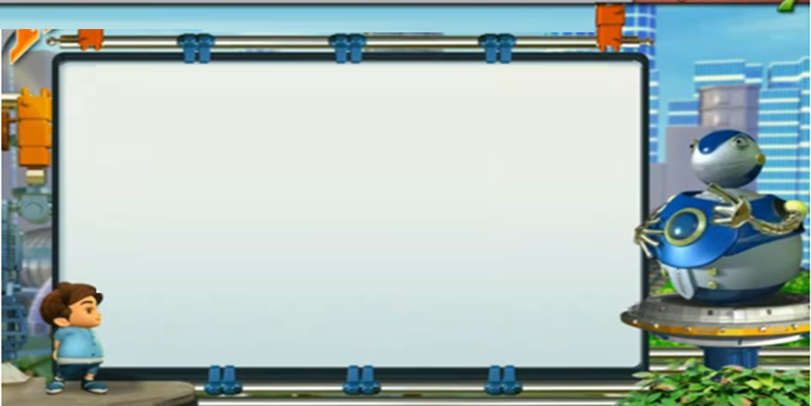
VẬN DỤNG

Slide 17
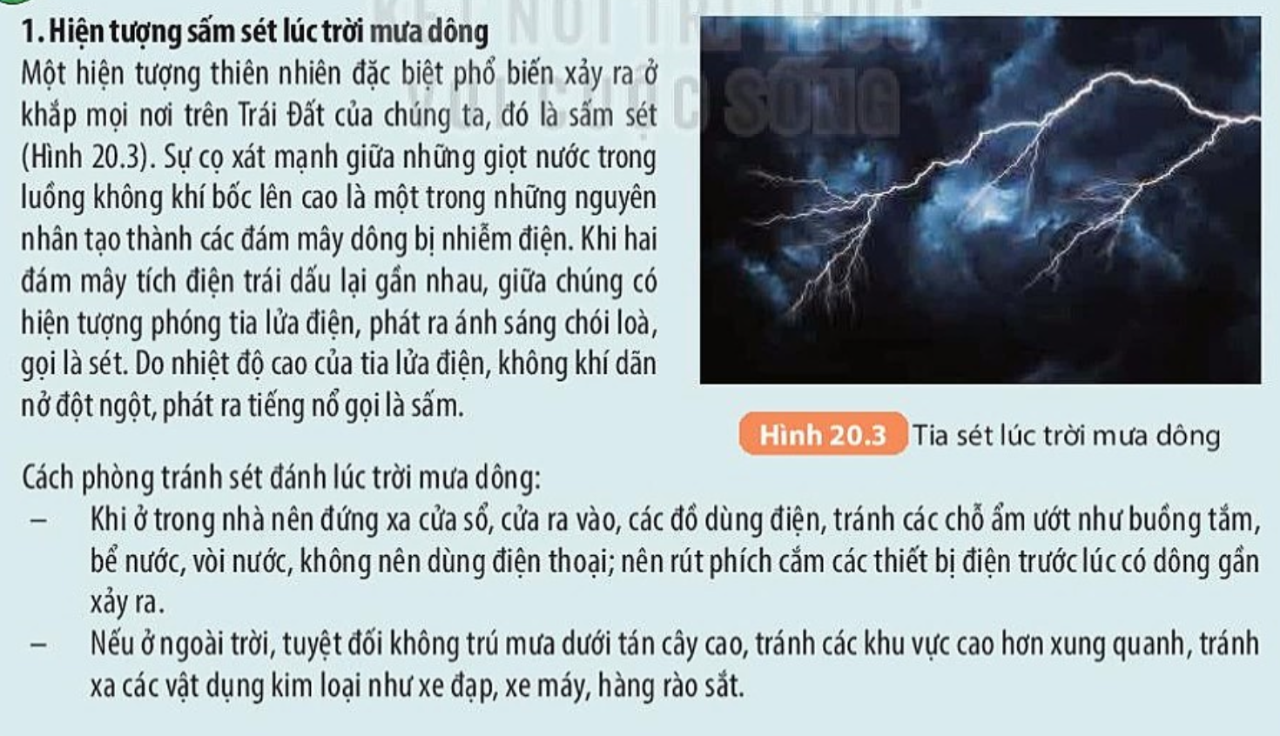

Slide 18
CÙNG SUY NGẪM VÀ TƯ DUY
- Vào những lúc trời mưa dông, hiện tượng sấm và sét vừa có lợi vừa có hại cho cuộc sống con người. Em có biết những lợi ích và tác hại đó là gì không?
- Để giảm tác hại của sét, bảo vệ tính mạng của người và các công trình xây dựng, ta cần làm gì?

Slide 19
Tích hợp BVMT:
Vào những lúc trời mưa dông, hiện tượng sấm và sét vừa có lợi vừa có hại cho cuộc sống con người.
+ Lợi ích: Giúp điều hòa khí hậu, gây ra phản ứng hóa học nhằm tăng thêm lượng ôzôn bổ sung vào khí quyển,…
+ Tác hại: Phá hủy nhà cửa và các công trình xây dựng, ảnh hưởng đến tính mạng con người và sinh vật, tạo ra các khí độc hại (NO, NO₂,…)

Slide 20
Tích hợp BVMT:
- Để giảm tác hại của sét, bảo vệ tính mạng của người và các công trình xây dựng:
Khi ở trong nhà nên đứng xa cửa sổ, cửa ra vào, các đồ dùng điện, tránh các khu vực ẩm ướt (nhà tăm, bể nước, …), không dung điện thoại, rút phích cắm và các thiết bị điện trước lúc có dông gần xảy xa.
Nếu ở ngoài trời, tuyệt đối không trú mưa dưới tán cây, tráng các vật dụng kim loại như xe đạp, xe máy, hàng rào sắt, …
Xây dựng các cột thu lôi.

Slide 21
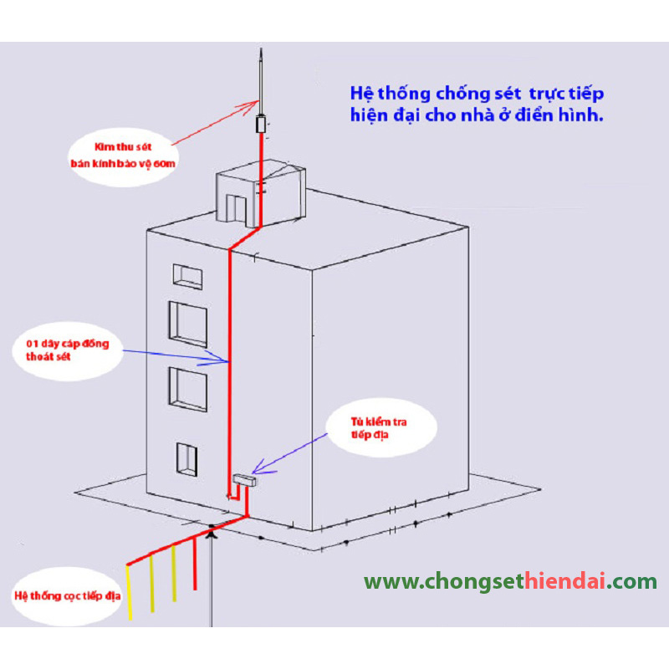

Slide 22
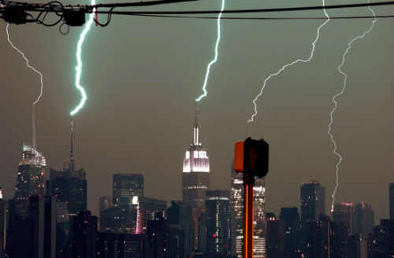

Slide 23

HƯỚNG DẪN VỀ NHÀ
- Học bài theo vở ghi + SGK
- Dùng mảnh vải cọ xát thanh kim loại. Kiểm tra xem thanh kim loại có nhiễm điện không
- Xem trước mục II.

